Slide 1
Análisis y Diseño de Sistemas III Unidad: El proceso de análisis de sistemas
Docentes: Colectivo de Asignatura (2S2025)

Slide 2
Contenido:
Diccionario de datos
Concepto y aplicación
Repositorio de datos
Estructuras de datos
Elementos de datos
Almacenes de datos
Construcción de diccionarios de datos

Slide 3

Diccionario de datos
Definición:
El diccionario de datos es un listado organizado de todos los datos que pertenecen a un sistema.
El objetivo es dar precisión sobre los datos que se manejan en un sistema, evitando así malas interpretaciones o ambigüedades.
El diccionario de datos define con precisión los datos de entrada, salida, componentes de almacenes, flujos, detalles de las relaciones entre almacenes, etc.
El diccionario de datos contiene las características lógicas de los sitios donde se almacenan los datos del sistema, incluyendo nombre, descripción, alias, contenido y organización. Identifica los procesos donde se emplean los datos y los sitios donde se necesita el acceso inmediato a la información.

Slide 4
Diccionario de datos
Es importante tener presente que:
Un análisis del ámbito de información estaría incompleto si sólo se considera el flujo de la información.
Cada flecha del diagrama de flujo de datos representa uno o varios elementos de información, cada archivo de datos es una colección de elementos de datos individuales, incluso puede que el contenido de una entidad externa requiera ser expandido antes de que su significado pueda ser definido explícitamente.
Por lo tanto, el analista debe disponer de algún método para representar el contenido de cada componente del modelo de flujo de datos.
Se ha propuesto el diccionario de datos como gramática casi formal para describir el contenido de los objetos definidos durante le análisis estructurado.

Slide 5

Diccionario de datos
Los analistas de sistemas utilizan los diccionarios de datos por cinco razones principales:
Manejar los detalles en sistemas grandes.
Comunicar un significado común para todos los elementos del sistema.
Documentar las características del sistema.
Facilitar el análisis de los detalles con la finalidad de evaluar características y determinar donde efectuar cambios en el sistema.
Localizar errores y omisiones en el sistema.

Slide 6
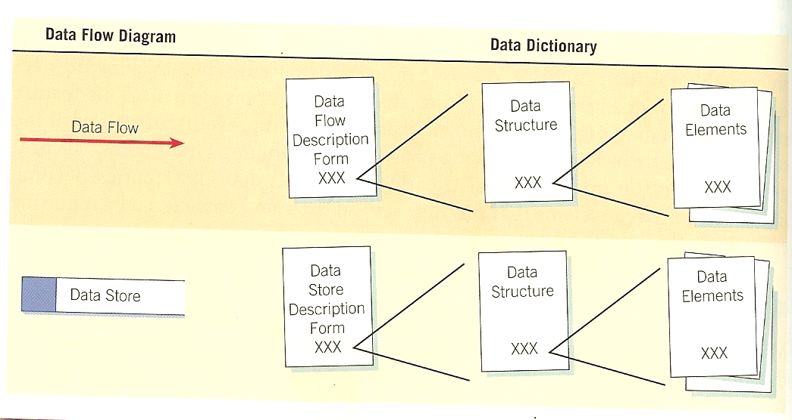
Diccionario de datos
El diccionario de datos es creado examinando y describiendo los contenidos de los flujos de datos, almacenes de datos y procesos.

Slide 7
Diccionario de datos
Data Flow (Flujo de Datos)
El Data Flow es usualmente el primer componente que se define. La información de cada data flow se puede concentrar usando una forma que contiene la siguiente información:
ID : numero de identificador
Nombre: nombre descriptivo tal y como aparece en el DFD
Descripción General
El origen del Data Flow: el origen de la información que puede ser una entidad externa, un proceso o un data store (almacén de datos).
El destino del Data Flow: los mismos que en Origen.

Slide 8
Diccionario de datos
Data Flow (Flujo de Datos)
Indicar si el flujo de datos es un registro que entra o sale de un archivo o un registro contenido en un reporte, forma o ventana. Si el data flow contiene datos que son usados entre procesos, a este se le llama interno.
El nombre de la estructura de datos describiendo los elementos de datos encontrados en ese data flow. Para un data flow sencillo puede tener uno o varios elementos de datos.
El volumen y frecuencia: describe el numero esperado de ocurrencias para el flujo de datos por unidad de tiempo.
Comentarios y anotaciones sobre el data flow.

Slide 9
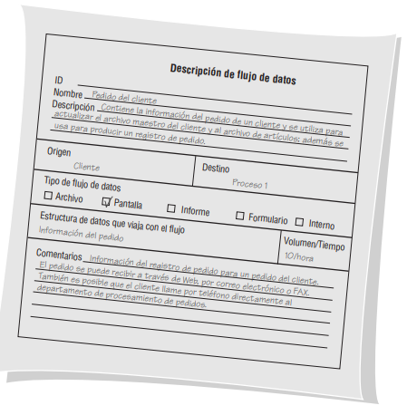
Diccionario de datos
Descripción de Data Flow

Slide 10
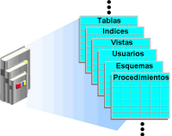
Diccionario de datos
Descripción de Data Flow
Pantalla significa que el flujo representa una ventana de entrada, puede ser cualquier tipo de ventana, GUI, webpage, etc.
Orden para describir los Data Flows:
Primero se deben describir los Data Flows para todas las entradas y salidas ya que generalmente representan la interfaz directa con el usuario.
Después se describen los Data Flows intermedios (entre procesos)
Finalmente se describen los Data Flows a Data Stores (almacenes de información)

Slide 11
Diccionario de datos
Descripción de las Estructuras de Datos
Usualmente se describen usando notación algebraica:
Signo Igual (=) significa “compuesto de”
Signo Mas (+) significa “y”
Llaves { } representa elementos repetitivos
Paréntesis Cuadrado [ ] representa un “either/or” “este o aquel elemento”. Indica que un elemento puede tener varias opciones pero no dos al mismo tiempo.
Paréntesis ( ) representa un elemento opcional.
Este método permite al analista producir una lista de los elementos que conforman la estructura de datos.

Slide 12
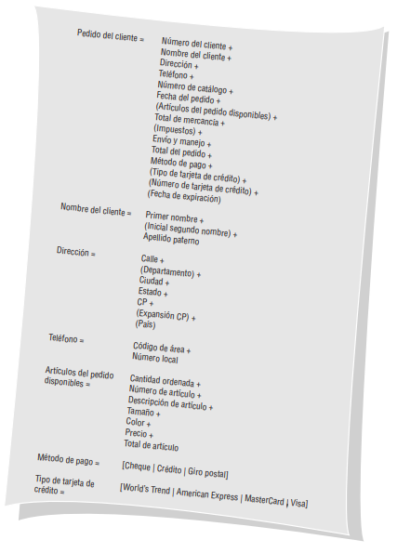
Diccionario de datos
Ejemplo de estructura de datos para agregar el pedido de un cliente:

Slide 13
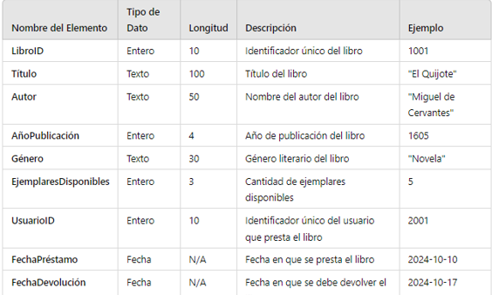
Diccionario de datos
Elementos de Datos
Cada elemento de dato debe ser definido una única vez en el diccionario de datos.
La información de cada data element se puede concentrar usando una forma que contiene la siguiente información:
ID : numero de identificador.
Nombre del elemento: nombre descriptivo y único, basado en como el elemento es comúnmente llamado por la mayoría de los programas .
Alias: sinónimos u otros nombres para el elemento.
Descripción: breve descripción del elemento.
Mencionar si el elemento es base o derivado:
Base: elemento que es inicialmente dado al sistema, como nombre del cliente, ciudad, dirección, etc.
Derivado: elemento que es creado por procesos como resultado de un calculo o lógica.

Slide 14
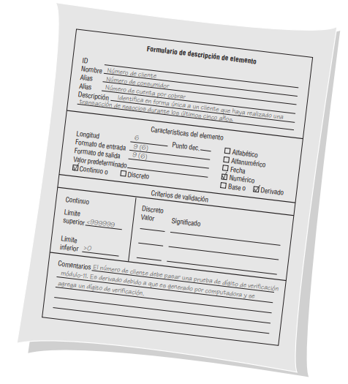
Diccionario de datos
La descripción de un elemento

Slide 15
Diccionario de datos
Creación de un Diccionario de Datos
Las entradas de un Diccionario de Datos pueden ser creadas después de que el DFD ha sido completado o puede ser creado mientras el diagrama es desarrollado.
El uso de notaciones algebraicas permite al analista desarrollar el DD y el DFD usando la forma top-down, de alto a bajo nivel.
Por ejemplo después de crear el Diagrama 0, el analista puede crear las entradas preliminares del Diccionario de Datos.
Generalmente estas entradas consisten en los nombres de los flujos de datos en el DFD y sus estructuras de datos correspondientes.
Después de varias entrevistas e investigación se encuentran los detalles del sistema y el analista puede expandir el DFD y crear los diagramas hijo. Aquí el Diccionario de datos es modificado para incluir los nuevos elementos.

Slide 16
Diccionario de datos
Creación de un Diccionario de Datos
Cada nivel en el DFD debe usar datos apropiados para el nivel.
Diagrama 0 debe incluir solo formas, ventanas, reportes y registros.
Conforme los diagramas hijo son creados, el flujo de datos (data flow) de entrada y salida de los procesos deben ser cada vez mas detallados, incluyendo los registros estructurales y los elementos de datos.
De esta forma cada DFD tiene datos apropiados para el nivel de detalle que esta mostrando.

Slide 17
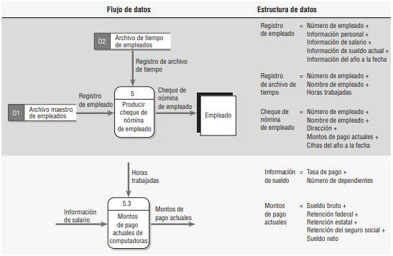
Diccionario de datos
Ejemplo:
Dos diagramas de flujo de datos y sus correspondientes entradas en el diccionario de datos para producir el sueldo de nómina de un empleado.

Slide 18
Diccionario de datos
Resumen
Al usar un desarrollo top-down (de alto a bajo nivel), el analista usa DFD para empezar a concentrar el DD, el cual es una referencia que contiene datos sobre datos o metadata sobre todos los procesos, almacenes, flujos, estructuras, elementos, etc. dentro del sistema que se esta estudiando.
Una colección mas amplia de datos es llamada repositorio. Herramientas CASE permiten al analista crear un repositorio que incluye información sobre datos, procesos, elementos, flujos, diseño de reportes, relaciones de datos, requerimientos de proyecto, entregables del sistema e información de la administración del proyecto.

Slide 19
Bibliografía
▪ Piattini, M., et al. (2007). Capítulo 6: Análisis de sistemas. En Análisis y diseño detallado de aplicaciones informáticas de gestión. (pp. 155-159). RA-MA Editorial
▪ Kendall, K. y Kendall, J. (2011). Capítulo 8: Análisis de sistemas mediante
el uso de diccionarios de datos . En Análisis y diseño de sistemas. . (pp. 228-248). RA-MA Editorial 8a edición. México: Pearson Educación de México, S.A. de C.V.

